Slide 1
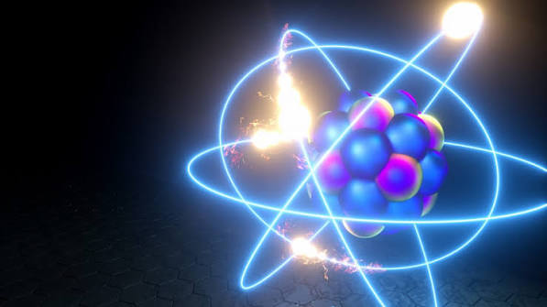
Les atomes et les ions
Une Des leçons LES plus intéréssantes pour moi dans la matière Physique Chimie !

Slide 2
1. L'intuition philosophique (Antiquité)
Démocrite (Vᵉ siècle av. J.-C.) : Le philosophe grec propose pour la première fois que la matière est constituée de minuscules particules invisibles, éternelles et incassables. Il les nomme « atomos » (qui signifie « qu'on ne peut couper » ou « indivisible »).
Aristote contre-attaque : Aristote rejette cette idée et soutient la théorie des quatre éléments (l'eau, la terre, l'air et le feu). Sa vision, jugée plus séduisante, domine la pensée occidentale pendant plus de 2 000 ans. La cathédrale catholique défendait bien son acte..

Slide 3

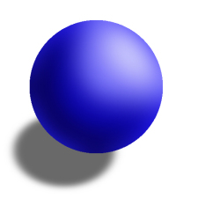
2. La renaissance scientifique et le modèle de Dalton (1808)
Au début du XIXᵉ siècle, la chimie expérimentale renaît.
John Dalton étudie les réactions chimiques et les masses des gaz. Il conclut que chaque élément chimique est composé d'atomes uniques, identiques en masse et en propriétés.
Représentation : Il imagine l'atome comme une bille dure, pleine et indivisible.
Modèle de Dalton

Slide 4
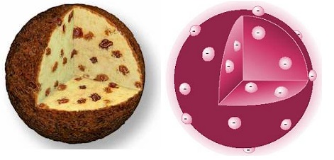
3. L'atome est divisible : La découverte de l'électron (1897)
Le modèle de Thomson
J.J. Thomson utilise un tube à rayons cathodiques et découvre que l'atome contient des particules encore plus petites de charge négative : les électrons.
Modèle du Plum Pudding (1904) : Thomson propose que l'atome soit une sphère de charge positive dans laquelle sont plantés des électrons négatifs, à la manière des raisins dans un gâteau.

Slide 5
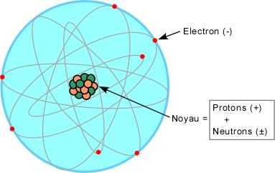
4. La découverte du noyau et le modèle planétaire (1911)
Le modèle de Rutherford
Ernest Rutherford réalise la célèbre expérience de la feuille d'or. En bombardant une mince feuille d'or avec des particules alpha positives, il constate que la très grande majorité des particules traversent la feuille sans déviation, mais que quelques-unes rebondissent.

Slide 6
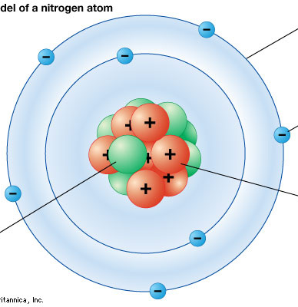
5. La quantification et les couches électroniques (1913)
Niels Bohr résout un problème majeur du modèle de Rutherford (les électrons devaient théoriquement s'effondrer sur le noyau).
En appliquant la théorie quantique de Max Planck, il démontre que les électrons se déplacent sur des orbites ou couches d'énergie bien précises (quantifiées). Pour changer de couche, l'électron doit absorber ou émettre un quantum d'énergie (photons).
Modèle de Bohr

Slide 7
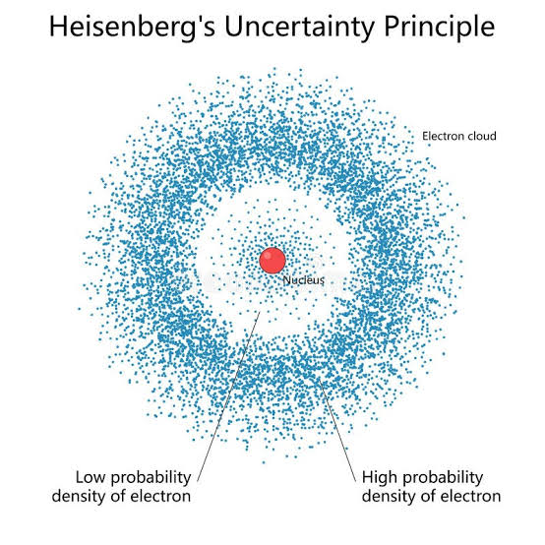
Modèle de Scrödinger & Heisenberg
6. L'achèvement du noyau et le modèle quantique (1926–1932)
Erwin Schrödinger & Werner Heisenberg (1926) : Ils abandonnent l'idée de trajectoires ou d'orbites fixes. Selon la mécanique quantique et le principe d'incertitude, on ne peut pas connaître à la fois la position et la vitesse d'un électron. L'atome est désormais décrit par un nuage électronique où l'on parle de probabilité de présence des électrons.
James Chadwick (1932) : Il découvre le neutron, la particule neutre du noyau. Le puzzle du noyau (protons + neutrons) est enfin complet.

Slide 8
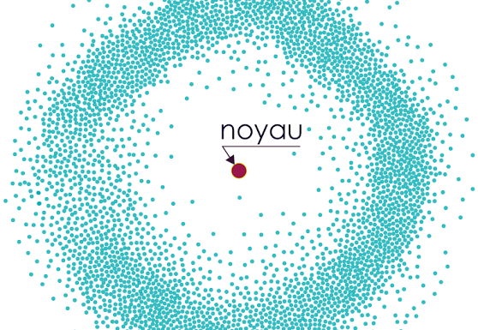
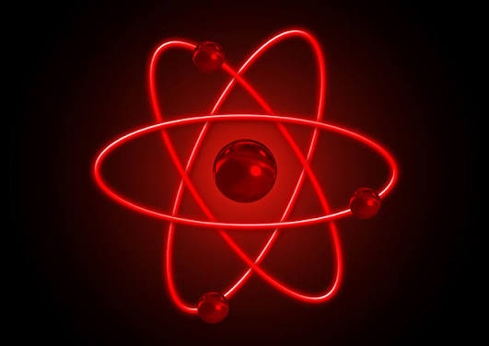
Conclusion
En bref, if existe deux modèles de l'atome:
Modèle planétaire: Les électrons gravitent autour du noyau qui est 100 000 fois plus petit que l'atome elle-même
Modèle actuel "le vrai modèle": Les électrons n'ont pas d'orbite spécifique autour du noyau, on parle des zone de probabilité faible et élevée

Slide 9
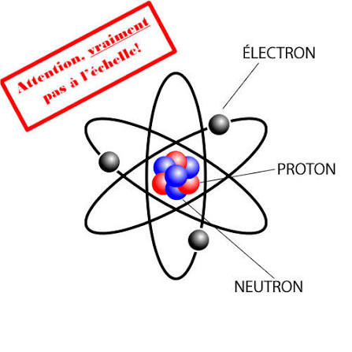
Les constituants de l'atome
Les constituants de l'atome qu'on va étudier cette année sont vraiment simples:
1- Le noyau, constitué de
Neutrons 'contenant chacune une charge neutre'
Protons 'contenant chacune une charge positive'
2- Et les électrons 'contenant chacune une charge négative'

Slide 10
Conclusion Finale
L'histoire de l'atome est le parfait exemple de l'évolution de la science : d'une simple idée philosophique dans l'Antiquité, l'atome est devenu une réalité scientifique grâce à des expériences de plus en plus précises.
La découverte progressive de ses composants — d'abord l'électron, puis le noyau avec ses protons et ses neutrons — a révélé deux propriétés fondamentales :
La structure lacunaire de la matière : L'atome est constitué quasi exclusivement de vide, le noyau étant environ 100 000 fois plus petit que l'atome lui-même.
La neutralité électrique : Dans un atome, la charge positive globale du noyau équilibre exactement la charge négative totale des électrons.
Aujourd'hui, le modèle probabiliste de la mécanique quantique continue d'évoluer, mais la compréhension de l'atome reste le socle fondamental de toute la chimie et de la physique modernes.

